Slide 1
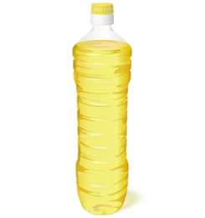
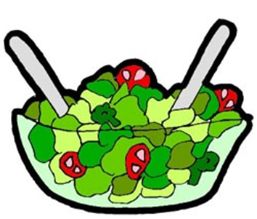
تجارب غذائية وحدة الأصحاب

Slide 2
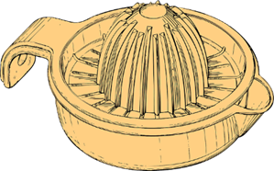
تجارب غذائية وحدة الأصحاب

